Slide 1
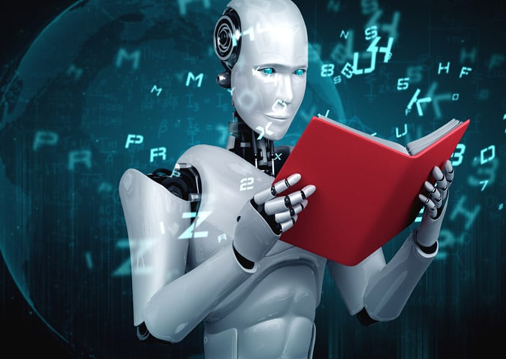
تعزيز استخدام نماذج اللغات الكبيرة و تطبيقاتها
Enhancing the use of Large Language Models and its Applications
هديل الشربيني
مدرس مساعد – مركز الأساليب التخطيطة

Slide 2
المحتويات
التعريف و النشأة.
أنواع نماذج اللغة الكبيرة.
طرق التحسين.
بعض التطبيقات.
التحديات.
كيف يمكن لمصر الاستفادة منها.

Slide 3
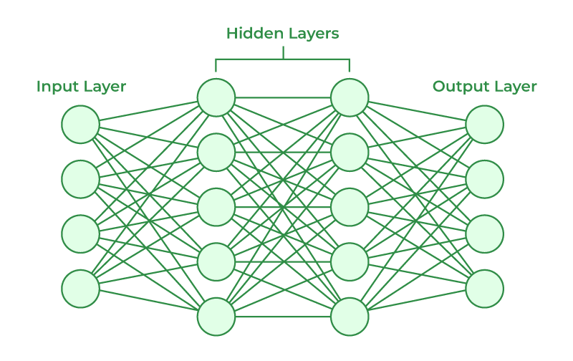
التعريف
نماذج اللغة الكبيرة هي نظم ذكاء اصطناعي متقدمة تم تصميمها لفهم و إنشاء نصوص تشبه الإنسان.
تعتمد على علم الشبكات العصبية Neural Networks.

Slide 4
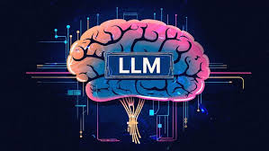
التعريف
مدربة على حجم بيانات كبير جدا من مصادر مختلفة.
تستخدم مليارات من المعلمات.

Slide 5
النشأة
في عام 2017، نشر باحثو Google ورقة بحثية بعنوان “Attention is All You Need”.
سمحت هذه التقنية للنماذج بمعالجة النصوص بشكل أكثر كفاءة مقارنة بالشبكات العصبية التقليدية.

Slide 6
النشأة
2018-2019: ظهور النماذج الأولى القائمة على المحولات
في عام 2018 أنتجت google نموذج Bert و هو أول نموذج يستخدم التعلم ثنائي الاتجاه، مما يعني أنه يفهم السياق من الجانبين (قبل وبعد الكلمة).
في عام 2019 أنتجت openAI نموذج GPT2 و هو نموذج توليدي قادر على إنتاج نصوص طبيعية للغاية.

Slide 7
النشأة
2020-2021: ازدهار نماذج اللغة الضخمة
في عام 2020 ظهر GPT3 و كانت له القدرة على الترجمة، البرمجة، توليد النصوص الإبداعية، والمحادثات البشرية، و أدى إلى ظهور أدوات مثل ChatGPT المبنية على GPT-3.5 و GPT-4 لاحقًا.
في عام 2021 أنتجت openAI نموذج codex و هو نموذج متخصص في البرمجة.

Slide 8
النشأة
2024 - حتى الآن: التوجه نحو الذكاء المتعدد الوسائط والذاكرة طويلة المدى
عام 2024 أنتجت Google نموذج Gemini و هو يتمكن من فهم الوثائق الضخمة والمحادثات الطويلة.
عام 2024 أنتجت OpenAI نموذج Sora و هو نموذج قادر على إنشاء مقاطع فيديو بناءً على الأوصاف النصية.

Slide 9
الأنواع
حسب طريقة العمل.
حسب الغرض.
حسب إمكانية الوصول.
حسب الكفاءة و الحجم.

Slide 10
1) حسب طريقة العمل
النماذج التوليدية (التنبؤية).
النماذج الفهمية.
نماذج تحويل النصوص.
2) حسب الغرض
أغراض عامة.
أغراض مخصصة لمجالات معينة.
نماذج متعددة الوسائط (تتعامل مع الصوت و الصور).

Slide 11
3) حسب إمكانية الوصول
نماذج مغلقة المصدر.
نماذج مفتوحة المصدر.
4) حسب الكفاءة و الحجم
نماذج كبيرة الحجم.
نماذج صغيرة الحجم.

Slide 12
طرق التحسين
الضبط Fine tuning.
هندسة التوجيه Prompt engineering .
استرجاع المعلومات المعزز بالإنتاجRetrieval Augmented Generation .

Slide 13
Fine Tuningالضبط
تدريب إضافي يتم إجراؤه على نماذج اللغات الكبيرة تم تدريبه مسبقًا، وذلك بهدف تحسين أدائه في مهمة محددة أو مجال معين.
نحتاج هذه التقنية لجعل النموذج أكثر دقة ، لتقليل التحيز، تحسين الكفاءة.

Slide 14
هندسة التوجيه Prompt Engineering
هو فن صياغة المدخلات بطريقة تجعل النموذج يقدم أفضل وأدق الإجابات.
الأنواع
التوجيه بدون أمثلة Zero-Shot Prompting
التوجيه مع أمثلة قليلة Few-Shot Prompting
التوجيه بسلسلة التفكيرChain-of-Thought Prompting - CoT
التوجيه المستند إلى التعليمات Instruction-Based Prompting
التوجيه القائم على الدور Persona-Based Prompting
التوجيه القائم على السياق الطويل Long-Context Prompting

Slide 15
استرجاع المعلومات المعزز بالإنتاجRetrieval Augmented Generation
تهدف إلى تحسين إجابات النماذج اللغوية الكبيرة من خلال البحث عن معلومات حديثة من مصادر خارجية قبل توليد الإجابة.
يتكون من مرحلتين أساسيتين :
مرحلة الاسترجاع.
مرحلة الإنتاج.

Slide 16
التطبيقات الرئيسية
توليد النصوص: الكتابة الإبداعية، الدردشة الآلية ، ترجمة اللغة.
إنشاء الأكواد البرمجية : المساعدة في توليدها أو استكمالها أو إصلاح الأخطاء.
فهم المحتويات المرئية: وصف الصور ، إنشاء التسمية التوضيحية ، إنشاء الفيديوهات.

Slide 17
تطبيقات في بعض المجالات
مجال الصحة.
مجال التعليم.
مجال الأعمال.
مجال الزراعة.

Slide 18
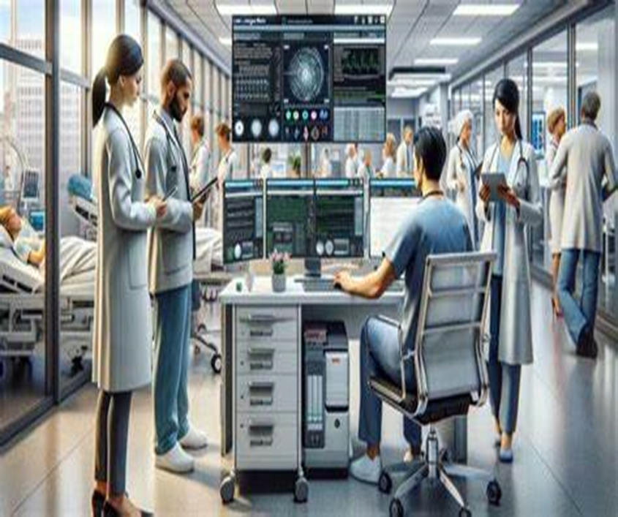
مجال الصحة
تحسين التشخيص.
البحث العلمي.
توصيات العلاج.

Slide 19
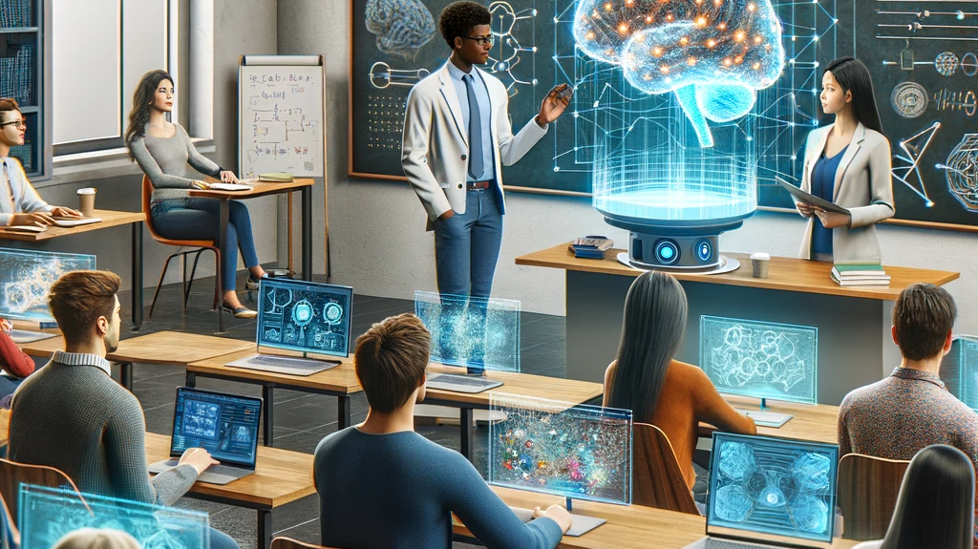
مجال التعليم
سهولة التعلم الذاتي.
سهولة الوصول إلى المصادر التعليمية.
تصميم المحتوى التعليمي.

Slide 20
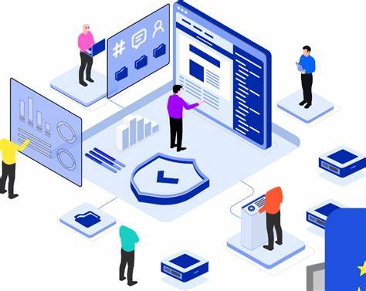
مجال الأعمال
اتخاذ القرارت بشكل أكثر دقة.
تحليل آراء العملاء و الإجابة على استفسارتهم.
استخراج الرؤى أو الأفكار الهامة من التعاقدات ، الأوراق البحثية ، السياسات المختلفة.
توقع احتياجات السوق.

Slide 21
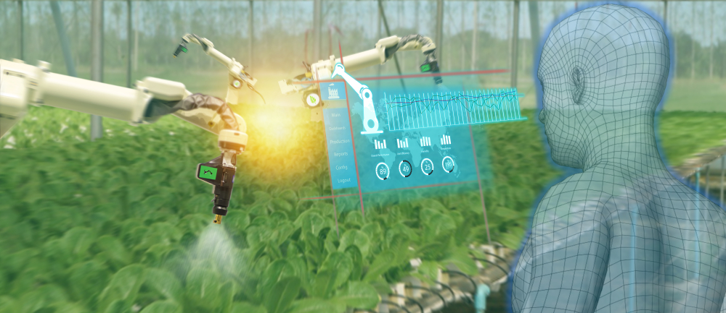
مجال الزراعة
القدرة على تحليل مراكز البيانات الكبيرة للتربة والمحاصيل وبيانات الطقس جنبا إلى جنب مع صور الأقمار الصناعية.
تقدم هذه النماذج توصيات بشأن أوقات الزراعة والري واستخدام الأسمدة وتحسين الحقول والموارد.
يمكن للمزارعين الحصول على متطلبات السوق
، والتنبؤ بأسعار المحاصيل ، وتوقع الكوارث الطبيعية.

Slide 22
التحديات
التكلفة الحسابية Computational Cost .
التحيز و الإنصاف Bias and Fairness .
الإفراط في التجهيز Overfitting.
عدم المساواة الاقتصادية و البحثية Economic and Research Inequality .
الهلوسة Hallucinations .
السلامة و التحكم Safety and Controllability .
الأمان و الخصوصية Security and Privacy .

Slide 23
إلى أين تتجه نماذج اللغات الكبيرة؟
نماذج أصغر وأسرع وأكثر كفاءة.
دعم الذكاء متعدد الوسائط (الصوت، الصور، الفيديو).
تحسين الدقة وتقليل الأخطاء.
نماذج متخصصة لكل مجال.
زيادة الأمان والخصوصية و ضمان عدم التحيز.

Slide 24
كيف يمكن لمصر الاستفادة من نماذج اللغات الكبيرة؟
تحسين الخدمات الحكومية و الإدارية.
تطوير التعليم و تحسين التعلم.
تعزيز الابتكار و البحث العلمي.
تطوير الإعلام وصناعة المحتوى.
تطوير قطاع الصحة.

Slide 25

شكرا لحسن استماعكم

